Slide 1
SİYER DERS ANLATIMI
İSLAM ÖNCESİ DÖNEM GENEL TEKRAR
ADEM ÇOBAN – TAHAYYÜL YAYINLARI

Slide 2
ARAB-I BÂİDE
Bunlar tarihin eski devirlerinde yaşamış olup çeşitli sebeplerle yok olmuşlardır.
Âd, Semûd, Medyen, Amâlika vs. gibi kavimler Arab-ı Baide’ye örnek olarak verilebilir.

Slide 3
ARAB-I BÂKİYE
Soyları devam eden Araplardır.
Arab- Aribe ve Arab-ı Müsta’ribe diye iki ana kola ayrılırlar.

Slide 4
ARAB-I ÂRİBE
Saf yani asıl Araplardır.
Kahtânîler adı verilen bu kabileler grubunun anavatanı Yemen'dir.
Güney Arapları olarak da bilinirler.
Bunlar Cürhüm ve Ya`rub olmak üzere önce iki büyük kola ayrılırlar.
Ya`rub'dan da Kehlân ve Himyer adında iki ayrı koldan birçok alt kollar meydana gelmiştir.
Bu kabileler değişik zamanlarda değişik sebeplerle anavatanlarını terk ederek Arabistan'ın çeşitli bölgelerine yerleştiler.
.

Slide 5
ARAB-I MÜSTA`RİBE (MÜTEARRİBE)
Aslen Arap olmayıp sonradan Araplaşan kabilelerden meydana gelmektedir.
Bunların soyu Hz. İbrahim’in oğlu Hz. İsmail’e dayandığı için İsmailîler denir.
Onun soyundan gelen uzak torunlarına nispetle Adnânîler, Meaddîler, Nizârîler de denilmektedir

Slide 6
ARAB-I MÜSTA’CEME
İslam'ın ortaya çıkışından sonra çeşitli ülkeleri fetheden arab ordularının bu memleketlerin asıl sakinleriyle karışmasından sonra ortaya çıkan Araplardır.
Bu zümreye Arab-ı Müsta'ceme yerine Acemleşmiş Araplar da denilmektedir.
Kısaca Fetihler sonucu Araplaşanlar denilebilir.

Slide 7
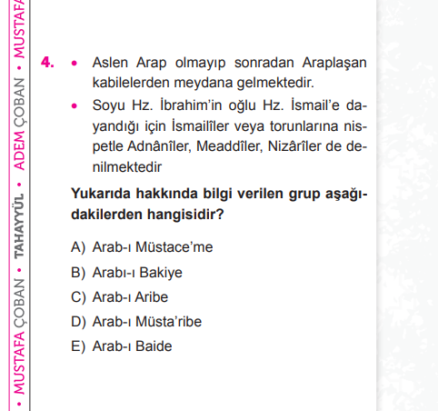

Slide 8
MAİNLİLER
Bu devletin Yemen’de MÖ 1400 ile 650 yılları arasında hüküm sürmüş oldukları kabul edilir.
San’a’nın doğusundaki Main şehrini kendilerine merkez yapmışlardır.
Bu devlet, ticaretle uğraşmıştır.
Güney bölümündeki en eski devlettir.

Slide 9
SEBELİLER
Merkezi Me’rib şehridir.
Main Devleti’nden sonra kurulmuştur.
Ticaretin yanında tarıma önem vermiş ve bu amaçla bazı su bendleri inşa etmişlerdir.
Bunların en meşhuru Me’rib Seddi’dir. (Sebe Seddi, Arim Seddi olarak da bilinir.)
Himyerîler tarafından yıkılmıştır.

Slide 10
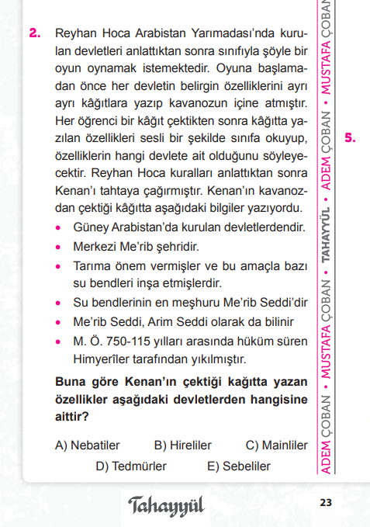

Slide 11
HİMYERİLER
Himyerîler, Araplar’ın Kahtânîler koluna mensuptur.
Maînliler ve Sebeliler’in aksine savaşçı bir millettir.
Yahudiliği kabul eden son Himyerî hükümdarı Zû Nüvâs, Hristiyanları da Yahudiliği kabul etmeye zorladı.
Yahudiliği kabul etmeyen birçok Necran’lı Hristiyanı “uhdûd” adı verilen ateş çukurlarında diri diri yaktı.
Kur’ân-ı Kerim’de Buruc suresinde bu acı olaya işaret edilmekte ve bunu yapanlar şiddetle kınanmaktadır.

Slide 12
NABATİLER
Nabatî krallığı M.Ö. 4. yüzyılın sonlarında kurulmuştur.
Filistin’in güneyinde Akabe Körfezi ile Lût Gölü arasında hüküm sürmüştür.
Devletin merkezi Akabe körfezinin biraz kuzeyindeki Petra şehriydi.
Arabistan ile Bizans arasında tampon bölge görevi görmüştür.
Arapça’nın ilk temellerini atan medeniyettir.

Slide 13
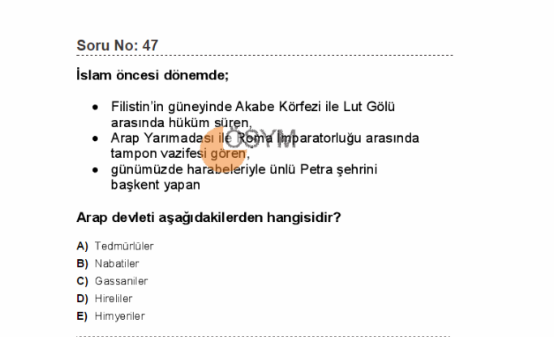

Slide 14
PALMİRLER
Krallığın merkezi Tedmür şehri olduğundan Tedmürlüler olarak da anılmışlardır.
Kitabeleri günümüze kadar ulaşmıştır.
Palmira şehri oldukça önemlidir.
En meşhur hükümdarlarından biri Zeynep adındaki şahsiyettir.
Tedmür ve civarı Hz. Ebubekir döneminde 634 yılında Halid b. Velid tarafından sulh yoluyla fethedilmiştir.

Slide 15
GASSANİLER
Gassânîler, Arapların Kahtânîler koluna mensuptur.
Güney Arabistan’da Me’rib Seddi’nin yıkılması ile birlikte Kahtânî Arapları kuzeye göç etmek zorunda kalmışlardı.
Kahtânîlerden Suriye bölgesine göç edenler burada Gassanî Devleti’ni kurmuşlardır.
Gassanîlerin en önemli merkezi Busra şehri idi.
Başta putperest olmalarına karşın sonraları Bizans İmparatorluğu’nun etkisiyle Hristiyanlığı kabul ettiler ve Bizans’ın vassalı oldular.
Hem kendi hem de Bizans İmparatorluğu lehine Sâsânîler’le ve Hire’de devlet kurmuş olan Lahmîler’le mücadele ettiler.
Hz. Ömer döneminde Halid b. Velid tarafından Yermük Savaşı’ndan sonra Gassani devleti ortadan kaldırılmıştır.

Slide 16
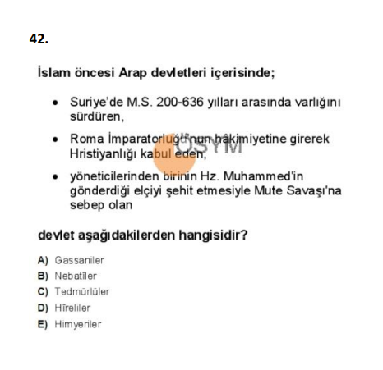

Slide 17
LAHMİLER
Hire şehrini başkent yapmışlardır. Bu yüzden Hireliler olarak da bilinirler.
Üç hükümdarının ismi Münzir olduğu için Menazire olarak da bilinirler.
Uzun bir dönem kendilerini Bizans İmparatorluğu’na karşı akıncı güç olarak kullanan İran kisralarının nüfuzu altında yaşamışlardır.
Sasanilerin müttefiki halindeydiler. Halid b. Velid tarafından, Hz. Ebubekir döneminde fethedilmiştir.
Lahmîler döneminde Arap dili, edebiyatı ve yazısı büyük gelişme göstermiştir.

Slide 18
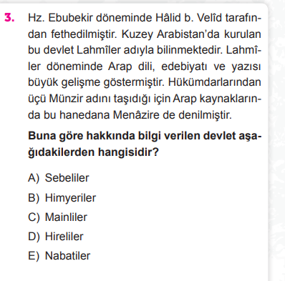

Slide 19
KİNDELİLER
Kinde devleti 480 yılı civarında Âkilü’l-mürâr lakaplı Hucr b. Amr tarafından Himyerîler’e tabi olarak kuruldu.
Kindeli Câhiliye şairi İmruü’l-Kays’ın (İbn Hucr), İstanbul’a giderek İmparator I. Iustinianos’la görüştüğü ve dönüşte Ankara’da öldüğü nakledilir.
Kindeliler, İslâm fetihlerine kadar Bizans müttefiki olmaya devam ettiler.
Hicretin 10. yılında Eş‘as b. Kays’ın başkanlığında kalabalık bir Kinde heyeti Medine’ye gelerek müslüman oldu

Slide 20
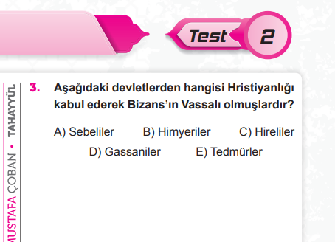

Slide 21
MEKKE
Mekke’nin ilk sakinlerinin Amâlikalılar olduğu kabul edilir.
Hz. İsmail ve annesine hayat veren zemzem, Mekke’nin şehirleşmesini de sağlamış Cürhümîler oraya yerleşerek Hz. İsmail ile akrabalık kurmuşlardır.
Mekke’yi emin bir şehir yapması için Rabb’ine dua eden Hz. İbrahim’in duası kabul edilmiş, Kâbe ve çevresi Allah Teâlâ tarafından dokunulmaz anlamında harem olarak belirlenmiştir.
Kâbe’yi ziyarete gelen insanlar şehrin ticari faaliyetlerini canlandırırdı.
Coğrafi şartlar sebebiyle Mekke’de tarım yapma imkânı pek yoktu.

Slide 22
MEKKE
Cürhümîlerin Mekke’deki varlığına son vererek şehrin yeni hâkimi olanlar Amr b. Luhay idaresindeki Huzâalılardır.
Üç asır kadar süren Huzâalıların hâkimiyetinden sonra Mekke’nin idaresi Kusay b. Kilab liderliğindeki Kureyş kabilesine geçti.

Slide 23
KUSAY BİN KİLAB
Mekke çevresinde yarı göçebe bir hayat süren kabilesini bir araya toplayarak Kâbe’nin etrafına yerleştirmiştir. Bu sebepten kendisine birleştirici anlamında “mücemmi” lakabı verilmiştir.
Mekke’nin dinî ve siyasî yönetimi anlamına gelen riyâset görevini üstlenmiştir.
Cürhümilerin yerinden söktüğü Hacerü’l esved taşını, yerine koymuştur
Kusay, Kureyş kabilesinin önemli işlerini görüşmek üzere Dârünnedve’yi kurmuş, zamanla Mekke’nin idaresinde ve hac hizmetlerinde bazı yenilikler gerçekleştirmiştir.

Slide 24
KUSAY BİN KİLAB
Mekkeye yerleştirdiklerine ‘’ kureyşül bitah’’ denildi.
Mekkeye yakın yerleştirdiklerine ‘’kureyş ez- zevahir’’ denildi.

Slide 25
TAİF
Bu şehir Sakiflilerden sonra Taif adını almıştır.
Taif’te Yahudi sayısı yok denecek kadar azdır.
Serin havası sebebiyle Mekke’nin ileri gelenlerinin yazlık şehri olma özelliğini taşıyordu.
Taif’in ürettiği kuru üzüm, şarap, zeytinyağı ve bal gibi ürünler bütün Arabistan’da tanınmaktaydı.
Şehir, ayrıca deri işlemeciliğinde de şöhretini tüm Arabistan’a duyurmuştu.

Slide 26
YESRİB
Hz. Muhammed’in(s.a.v.) hicretinden sonra Medine adını almıştır.
Kahtânî Araplarından olan Evs ve Hazrecliler, burada Yahudilerin ekonomik ve siyasal baskısı altında yaşamaya başlamışlardı.
Evs ve Hazrec kabilelerinin Menât isimli putları bulunmaktaydı.

Slide 27
YESRİB
Benî Kurayza, Benî Kaynuka ve Benî Nadir isimli Yahudi kabileleri buraya yerleşmişlerdir.
Benî Kaynuka kabilesi kuyumculuk ve silah imalatında adından söz ettiriyordu. Kendilerine ait bir çarşıları da bulunan Kaynukalıların öncülüğünde Yahudiler şehrin ekonomisinde söz sahibiydiler.
Merkezî bir yönetim olmadığı için Yesrib’de her kabile bağımsız bir şekilde kendi kurallarına göre yaşıyordu.
Hazrecliler ise Benî Kaynuka ile, Evsliler, Benî Kurayza ve Benî Nadir ile; ittifak kurmuşlardı.

Slide 28
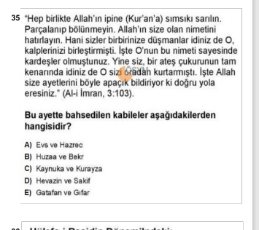

Slide 29
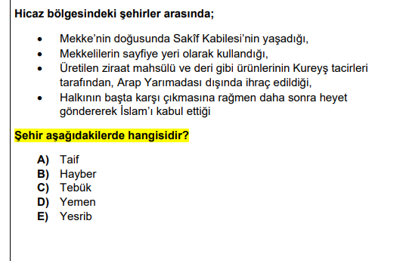

Slide 30
HİLFU’l- MUTAYYEBİN
Kusay bin Kilab’tan sonra görevlerin taksimi konusunda anlaşmazlıklar çıkınca Kureyş kabilesi Kan Yalayanlar ve Koku Sürünenler adında iki gruba ayrıldı.
Abdümenâfoğulları’nın oluşturduğu topluluğun üyeleri, bir kaba konulmuş güzel kokulu bir sıvıya ellerini batırarak Kâbe duvarına sürdüler.
Bundan dolayı onlara “mutayyebîn” (güzel kokulular), yaptıkları ittifak ve yemine de “Hilfü’l-mutayyebîn” denildi.

Slide 31
HİLFÜ LEAKATİ’D-DEM
Abdüddâroğulları ve müttefikleri de birlikte hareket edeceklerine dair ant içmişlerdi.
Bundan dolayı kendilerine “ahlâf” (yeminliler), yaptıkları ittifaka da “Hilfü’l-ahlâf” denilmiştir.
Ayrıca bunlara, kestikleri bir hayvanın kanını bir kaba koyarak ellerini batırıp yalamak suretiyle yemin ettiklerinden dolayı “leakatü’d-dem” (kan yalayıcıları) olarak bilinirler.
Yaptıkları ittifak ve yemine de “Hilfü leakati’d-dem” adı verilmiştir.

Slide 32
DARÜNNEDVE
İlk defa Kusay tarafından yaptırıldı ve esas itibariyle bir asiller (mele’) meclisiydi.
Kusay, Kureyş kabilesinin önemli işlerini görüşmek üzere Dârünnedve’yi kurmuş, zamanla Mekke’nin idaresinde ve hac hizmetlerinde bazı yenilikler gerçekleştirmiştir.
Kâbe ve Mekke ile ilgili hizmetleri düzenleyerek, elinde toplamıştır. Bir buçuk asır boyunca Kureyş kabilesi, Kâbe ile ilgili görevleri yerine getirmeye devam etmiştir.

Slide 33
BAŞLICA KABE HİZMETLERİ
Dârünnedve: İlk defa Kusay tarafından yaptırıldı ve esas itibariyle bir asiller (mele’) meclisiydi.
Kıyâde: Câhiliye devrinde Mekke’de ordu kumandanlığını ve kafile başkanlığını ifade etmek için kullanılmaktadır.
Livâ: Bu kimse kabileye ait sancağın muhafazasından sorumluydu. Kureyş’in sancağı Ukab Sancağıdır.
Hicâbe (Sidâne): Bu görevi üstlenen kişi temelde Kâbe’nin bakımı, kapısının ve anahtarlarının muhafazasından sorumluydu.

Slide 34
BAŞLICA KABE HİZMETLERİ
Sikâye: Kâbe’yi ziyarete gelen hacılara su temini görevi demektir.
Rifâde: Hacıları ağırlama ve yiyecek ihtiyaçlarının karşılanması görevidir.
Eşnak: Diyetlerin ödenmesi ve zararların tespiti görevidir. Hz. Ebubekir yerine getiriyordu
Sifaret: Kureyşin yabancılar nezdinde temsil edilmesidir. Hz. Ömer bakardı.

Slide 35
BAŞLICA KABE HİZMETLERİ
Einne: Süvari birliği komutanlığını ifade eder.
Eysar - Ezlam: Hübel putunun önünde fal oku çekilmesi görevidir.
Emvalı Muhaccere: Putlara sunulan malların muhafazası görevidir.
Kubbe: Savaş zamanında çadır kurulması ve savaş malzemelerinin saklanması görevidir.

Slide 36
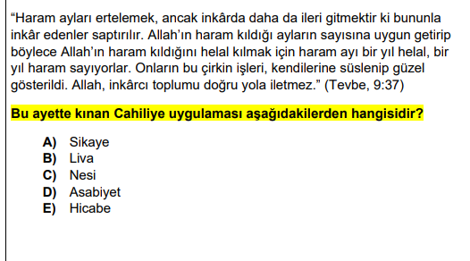

Slide 37
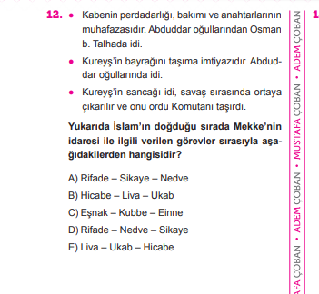

Slide 38
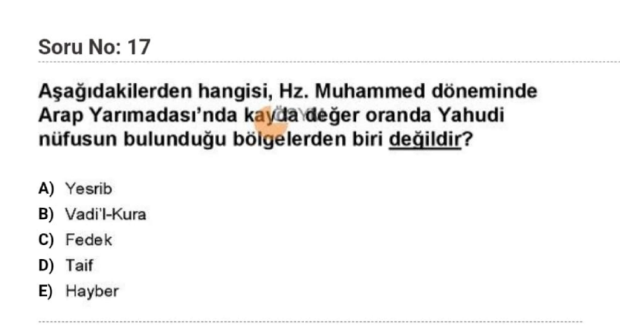

Slide 39
HÜBEL
Putların en büyüğü ve Kureyş’in en önemli putu idi.
Kırmızı akik taşından insan suretinde yapılmıştır.
Amr b. Luhay tarafından Suriye’den Mekke’ye getirilirken sağ eli kırılmış, Kureyş müşrikleri ona altın bir el takmışlardı.

Slide 40
İSAF VE NAİLE
Cürhümlülere mensup İsâf adlı erkek ile Nâile adlı kadın bir gece gizlice Kâbe’ye girip burada birleştikleri için taşlaşmış ve bunlardan biri Safâ tepesine diğeri de Merve tepesine dikilmişti.
Böylece başlangıçta ibret için dikilen iki taş, zamanla ibadet edilen putlar haline gelmiş oldu.

Slide 41
LAT
Tâif’te yaşayan Sakîf kabilesinin putudur.
Sakîfliler onun etrafında Kâbe gibi bir yapı inşaa etmişlerdir.
Lat’ın etrafına “beytü’r-rabbe” denilen bir bina inşâ etmişlerdi.

Slide 42
MENAT
Hüzeyl kabilesine ait siyah bir kaya idi.
Menât Arapların taptığı putların en eskisiydi ve bütün Araplar tarafından saygı gösteriliyordu.

Slide 43
UZZA
Nahle’de etrafına “Beytü’l-Uzzâ” denilen bir ev yapılmıştı.
Uzzâ’nın beyaz bir taş olduğu da zikredilir.
Uzzâ’yı anne, Lât ve Menât’ı da onun kızları olarak görürlerdi.

Slide 44
NECM SURESİ 19 - 20. AYET
Gördünüz değil mi (âciz durumdaki) Lât’ı, Uzzâ’yı ve üçüncüsü olan diğerini, Menât’ı?

Slide 45
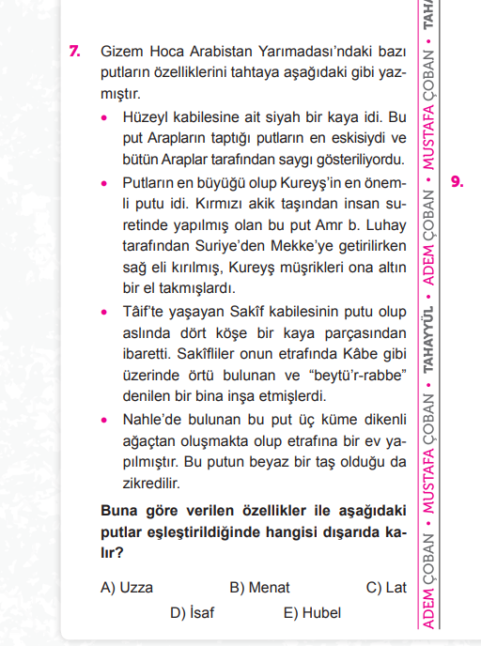

Slide 46
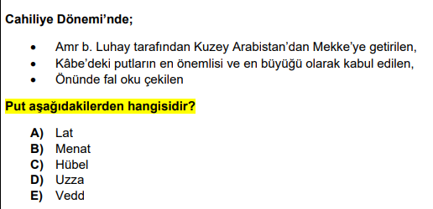

Slide 47
BEDEVİLER
Kısıtlı tabiat koşulları içinde çölde konargöçer olarak geçimini sağlayan insanlara bedevi denilir.
Ehlü’l-bâdiye, Ehlü’l-veber gibi isimlerde kullanılır.
Zorlu şartların bir sonucu olarak kaba, saldırgan ve şiddete yatkın insanlardı.
Geleneklerine bağlı ve değişime kapalı bedeviler, bilmedikleri her şeye de düşmandılar
Bedeviler; kabile dayanışması, asabiyet ve himaye geleneğiyle idare edilen topluluklardır.

Slide 48
HADARİ
Daha elverişli şartlara sahiplerdir. Bunlara Ehlü’l-meder adı da verilir.
Mekke, Medine ve Taif gibi şehirlerde yaşayanlar hadari kabul edilmektedir.
Geçimlerini ziraat ve ticaret ile sağlayan insanlardır.
Sâsânî ve Bizans sınırlarında yarı bağımsız yönetimler kurmuşlardır.

Slide 49
CİVAR
Câhiliye devrinde ve İslâmî dönemde Araplar arasında yaygın olan bir himaye müessesesidir.
Bir bölgede herhangi bir haksızlığa ve zarara uğramaktan endişe eden kişi veya zümreler, muhtemel haksızlığı önleyebilecek güçte olanlardan kendilerini himaye etmelerini isterlerdi.
Mutim b. Adi’nin himayesinde Peygamberimizin Mekke’ye girmesi civar kavramına örnektir.
Bi’ri maûne faciasından önce Ebû Berâ’nın kendi kabilesine karşı İslâm davetçilerini koruyacağını taahhüt etmesi de civar kavramına örnektir.

Slide 50
VELA
Azatlıktan veya muvâlât sözleşmesinden doğan hükmî akrabalık bağını ifade eder.
Aralarında velâ bağı bulunan taraflardan her birine mevlâ denir.
Bundan dolayı mevlâ kelimesi kölesini âzat eden efendi ve âzat edilen köle için müştereken kullanılır.

Slide 51
ASABİYET
Aynı soydan gelenlerin veya bir başka sebeple aralarında yakınlık bulunanların muhaliflere karşı birlikte hareket etmelerini sağlayan dayanışma duygusu.
Kabile üyeleri birbirleriyle kan ve neseb bağlarıyla bağlı olup bu birliği kabile asabiyeti denilen dayanışma duygusu ayakta tutardı.
Müşrikler, Ebu Talip’e giderek Peygamberimizi kendilerine teslim etmesi karşılığında istediği şeyleri verebileceklerini belirttiler.
Ancak hem Ebu Talip hem de Haşimoğullarının çoğu Müslüman olmasalar dahi bunu kabul etmeyip, her şart ve durumda sonuna kadar O’nu savunacaklarını bildirdiler. Haşimoğullarının bu tavrıda asabiyet ile ifade edilir

Slide 52
HİLF
Sözlükte “antlaşma, akid ve yemin” anlamlarına gelen hilf (çoğulu ahlâf), terim olarak Câhiliye Arapları’nda kabilelerin veya şahısların yardımlaşma, dayanışma ve himaye amacıyla yaptıkları antlaşma ve ittifakları ifade eder.
Hilf yapan kişilere halîf (çoğulu ahlâf veya hulefâ) denir.
İlk defa Kureyş adına yabancılarla hilf yapanlar Abdümenâf’ın oğulları Hâşim, Abdüşems, Muttalib ve Nevfel’dir.
Bunlar sırasıyla Bizans, Habeşistan, Himyerî ve Sâsânî devletleriyle yaptıkları hilfler sayesinde Kureyş’in ticarî faaliyetlerini huzur ve emniyet içinde yürütmesini sağlamış, bundan dolayı da “mücebbirûn” (işleri yoluna koyanlar, düzenleyiciler) diye meşhur olmuşlardı

Slide 53
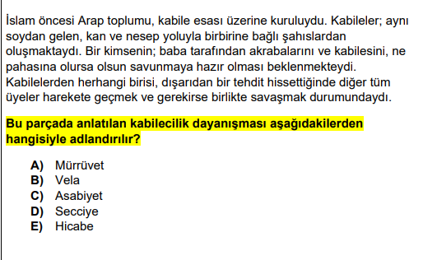

Slide 54
EYYÂMÜ’L-ARAB
İslam öncesi kabileler arası Arapların katıldığı savaşlar için Eyyâmü’l-Arab ifadesi kullanılır.
Eyyâmü’l-Arab’ın en önemlileri Zûkar, Buâs, Ficar, Dâhis ve Besûs savaşlarıdır.

Slide 55
ZUKAR SAVAŞI
Hz. Peygamber kırk yaşında iken meydana gelmiştir. Araplar’la İranlılar arasındadır.
Bedir yılında vuku bulduğu da rivayet edilir.
Kisrâ II. Hüsrev’in Şeybânîler’e saldırısıyla başlamış ve onun yenilgisiyle sonuçlanmıştır.
Arapların, İranlılar’a karşı kazandıkları ilk zaferdir.
Arapların “yâ Muhammed” hitabını parola olarak kullandıkları rivayet edilmektedir.

Slide 56
ZUKAR SAVAŞI
Zû Kâr, İslâm’ın ilk yıllarında Arap kabileleriyle Sâsânîler arasında cereyan etmiş bir savaştır.
Bekr b. Vâil kabilesinin su kuyusu olan Zû Kâr yakınlarında vuku bulduğu için bu isimle anılır.
Bekr kabilesinin önderliğinde toplanan bir kısım Arap kabileleri Sâsânî sömürgesine karşı baş kaldırınca iki taraf arasında savaş çıkmıştır.
Sâsânîler’in yenilgisiyle sonuçlanan bu savaşla birlikte Araplar ilk kez İran’a karşı direnişe geçmişler ve açık muhalefet dönemi başlatmışlardır

Slide 57
BUAS HARBİ
Medine’deki Evs ve Hazrec kabileleri arasındadır.
Hicretten beş veya altı yıl önce meydana gelmiş ve savaşı Evs kabilesi kazanmıştır.
Bu iki kardeş kabile arasında yıllardır devam eden düşmanlık Resûl-i Ekrem’in hicretiyle dostluğa dönüşmüştür.

Slide 58
EVS VE HAZREC
‘’Hep birlikte Allah’ın ipine sımsıkı yapışın; bölünüp parçalanmayın. Allah’ın size olan nimetini hatırlayın. Hani siz birbirinize düşman idiniz de Allah gönüllerinizi birleştirdi ve O’nun nimeti sayesinde kardeş oldunuz. Siz bir ateş çukurunun tam kenarında iken oradan da sizi Allah kurtarmıştı. İşte Allah size âyetlerini böyle açıklıyor ki doğru yolu bulasınız.’’ (Al-İ İmran 103. Ayet)

Slide 59
FİCAR SAVAŞI
Cahiliye Devri Arapları, ancak savaş yapmanın yasak olduğu Zilkâde, Zilhicce, Muharrem, Recep aylarında düşmanlığa ara verirler ve her türlü saldırıdan kaçınırlardı.
Çatışma haram aylarda gerçekleşirse bu savaşlara günaha dalmak anlamına gelen Ficar demişlerdir.
Peygamberimiz Haram aylarda yapılmış savaşlardan olan Dördüncü Ficar Savaşına katılmıştır.

Slide 60
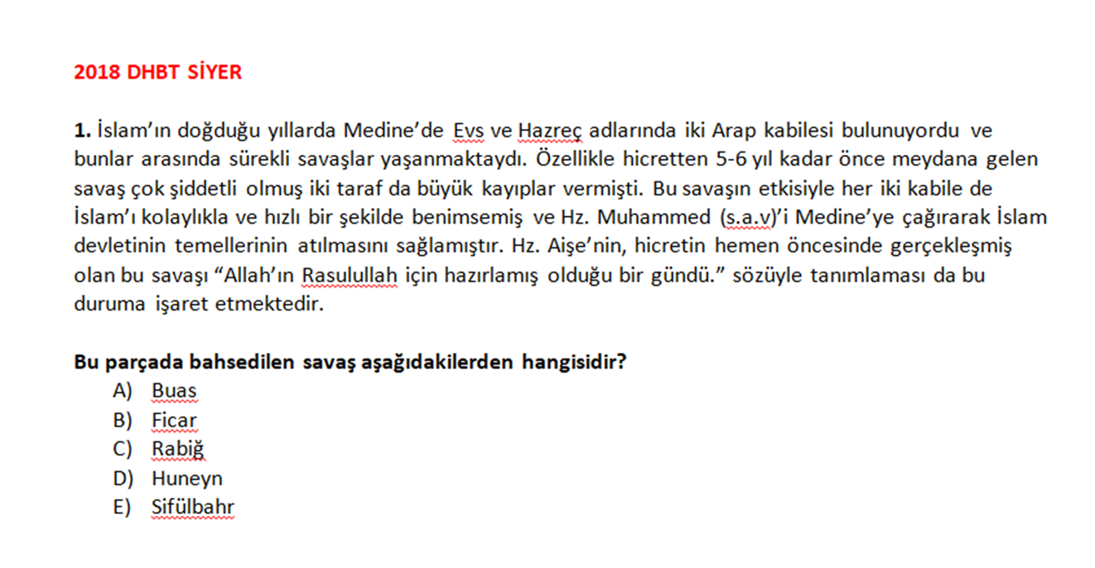

Slide 61
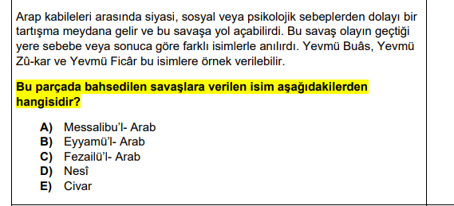

Slide 62
ENSÂBÜ’L-ARAB
Kabile üyeleri birbirleriyle kan ve neseb bağlarıyla bağlı olup bu birliği kabile asabiyeti denilen dayanışma duygusu ayakta tutardı.
Bundan dolayı ensâb adı verilen soy bilgisi önemliydi.
Ensâbü’l-Arab, Cahiliye Devri Araplarının şiir, hitabet ve Eyyâmü’l-Arab gibi kültürel ürünlerinin en önemli unsurlarından kabul edilir.

Slide 63
Mesaibü’l Arab: Arapların cimrilik, zina vb. ayıplarını konu edinir.
Fezailü’l Arab: Arapların faziletlerinden bahseder.

Slide 64
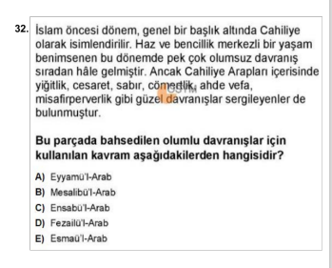

Slide 65
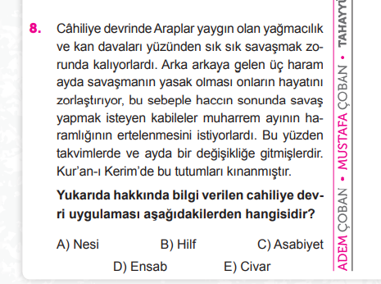

Slide 66
İSLAM’DAN ÖNCE SOSYAL SINIFLAR
Arap toplumu hürler, mevâlî ve kölelerden oluşmaktaydı.
Azad edilen kölelere mevâlî denilirdi ve bunlar hür insanlarla evlenemezdi. Hürler de eşrâf ve avam olmak üzere ikiye ayrılırdı.
Kâhinler, şairler ve savaşta kahramanlık gösterenler diğerlerine nispetle daha üstün kabul edilirdi.
Yalnız Mekke’de Kusay soyundan olanlar, hürlerin de üstünde bir asilzade sınıfı oluşturuyorlardı.

Slide 67
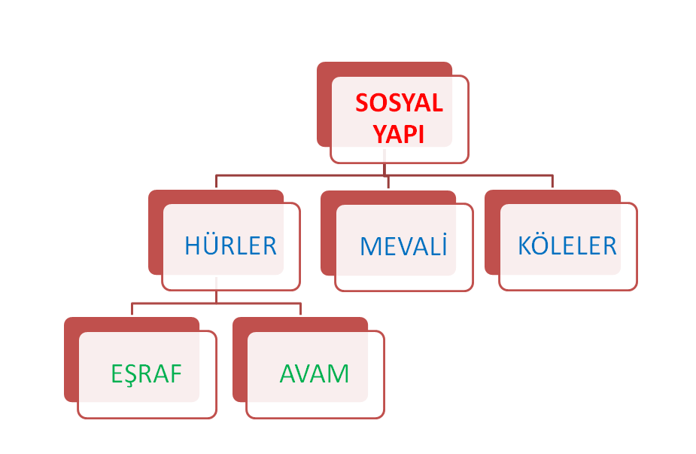

Slide 68
PEYGAMBERİMİZİN DOĞUMU İLE İLGİLİ MUCİZELER
Peygamberimiz sünnetli olarak doğmuştu.
İki omzunun arasına peygamberlik mührü vurulmuştu.
Hz. Peygamber’in doğduğu gece Medâin’deki Sâsânî sarayının on dört burcu yıkıldı.
Mecusi İranlıların bin yıldan beri yanan ateşgedeleri sönüverdi.
Sâve gölünün suyu çekildi.
Semâve vadisini sel bastı

Slide 69
PEYGAMBER EFENDİMİZİN ÇOCUKLUĞU
Annesi onu Halime adındaki kadına emzirmesi için vermiş ve dört yaşına kadar Halime’nin yanında kalmıştır.
Çocukların sütanneye verilmesinde temel sebep çocukların daha sağlıklı olan çöl havasında büyümeleri ve fasih bir Arapça öğrenmeleridir.
Peygamberimiz (s.a.v)’in sütannesinin yanında bulunduğu dönemde “şakk-ı sadr” (göğsün yarılması) adı verilen hadisenin vuku bulduğu kaynaklarda zikredilmektedir.

Slide 70
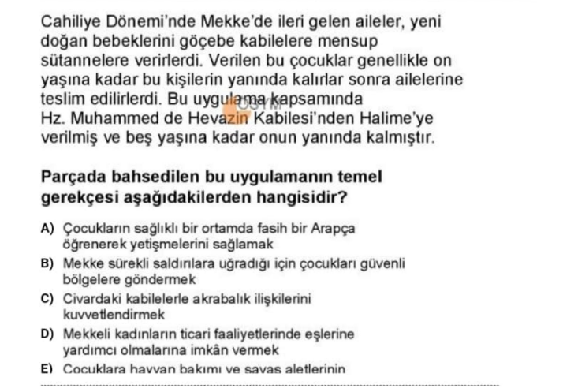

Slide 71
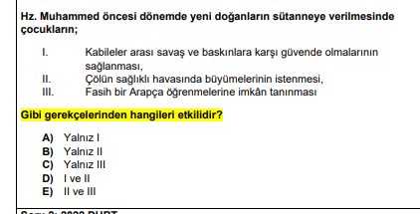

Slide 72
PEYGAMBER EFENDİMİZİN ÇOCUKLUĞU
Peygamberimizin diğer bir sütannesi ise Ebu Leheb’in cariyesi Süveybe’dir.
Süveybe Hz. Hamza’yı da emzirdiği için Hz. Peygamber amcası Hz. Hamza ile sütkardeştir.
Fâtıma bnt. Esed, Ebu Talib’in eşi ve Hz. Cafer ve Hz. Ali’nin annesidir.
Dedesinin vefatından sonra dadısı Ümmü Eymen ile birlikte Ebu Talib’in evine yerleşen Hz. Muhammed’e(s.a.v.) on yedi sene boyunca annelik etmiştir.

Slide 73
KİŞİLER | PEYGAMBERİMİZİN YAŞ ARALIĞI
Halime | 0-4
Amine | 4-6
Abdulmuttalib | 6-8
Ebu Talip | 8-50

Slide 74
ŞAM’A YOLCULUK
Peygamberimiz amcası ile birlikte Busra’ya gittiler. Busra’da Bahira adındaki meşhur rahip bir süre Mekkelilerin kervanını seyrettikten sonra onları yemeğe davet etti.
Mekkeliler daha önce buraya defalarca gelip konaklamalarına rağmen manastırdan hiç davet almadıkları için biraz şaşırsalar da davete icabet ettiler.
Misafirleri dikkatlice izleyen rahip, Hz. Muhammed (s.a.v.) ile yakından ilgilendi. Daha sonra amcasına, “Kardeşinin oğlunu Şam’a götürme! Yahudiler ona zarar verebilirler...” dedi.
Endişelenen Ebu Talib, mallarını Busra’da satıp Şam’a gitmeden yeğeniyle birlikte Mekke’ye döndü.

Slide 75
PEYGAMBERİMİZİN HİLFÜ’L-FUDÛL’A KATILMASI
Yemen’den gelen bir tüccar getirdiği ürünleri Âs b. Vâil’e satmış ancak parasını alamamıştı. Borcunu inkâr eden Âs b. Vâil, Mekke’nin nüfuzlu kişilerinden biriydi. Ertesi gün tüccar, insanların Kâbe’nin etrafında toplandıkları sırada yüksek sesle dokunaklı bir konuşma yaptı.
Hz. Peygamber’in amcası Zübeyr b. Abdülmuttalib başta olmak üzere bazı Mekkeliler harekete geçti.
Hz. Muhammed(s.a.v.); Muttaliboğulları, Zühreoğulları, Teymoğulları ve Esedoğullarının temsil edildiği toplantıya Hâşimoğullarını temsilen amcası ile birlikte katıldı.
Sonra Âs b. Vâil’e giderek tacirin sattığı malın karşılığını kendisinden alıp sahibine iade ettiler.
Kureyşliler, bu antlaşmaya bir fazilet yemini olarak Hilfü’l-fudûl ismini verdi.

Slide 76
PEYGAMBERİMİZİN HZ HATİCE İLE EVLİLİĞİ
Hz. Hatice’ye Cahiliye Dönemi’nde iffetinden dolayı “Tâhire”, ticaretle meşgul olmasından dolayı da “Tacire” denilirdi.
Hz. Hatice, Hz. Muhammed’i(s.a.v.) yanında yardımcısı Meysere’yi görevlendirdi.
Yolculukları boyunca kendisini gözlemleme imkânı bulan Meysere, olumlu intibayı Hz. Hatice ile paylaştı. Bu süreçten sonra Hz. Hatice Hz. Peygamber’le evlenmeyi istemişti.
Hz. Hatice, Nefîse bnt. Münye aracılığıyla Hz. Muhammed’e(s.a.v.) evlilik teklif etti.

Slide 77
PEYGAMBERİMİZİN HZ HATİCE İLE EVLİLİĞİ
Peygamberimizin Hz Hatice ile olan evliliğinden Kasım, Abdullah, Fatıma, Rukiyye, Ümmü Gülsüm ve Zeyneb adında 6 çocuğu olmuştur.
Hz. Fatıma hariç hepsi peygamberimizin vefatından önce vefat etmişlerdir.
Peygamberimizin ilk çocuğu Kasım olduğundan dolayı peygamberimizin künyesi Ebu’l Kasım’dır.
Peygamberimiz Ebu Talib’in maddi sıkıntılarını azaltmak için Hz Ali’yi yanına alarak bakımını üstlenmiştir.

Slide 78
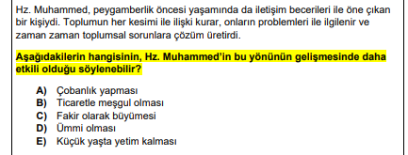

Slide 79
KÂBE HAKEMLİĞİ
Peygamberimiz 35 yaşında iken Mekkeliler Kâbe’yi onarmak için çalışmalar yaptılar. Kâbe tamir edildikten sonra sıra Hacer’ül Esved taşını koymaya gelince Arap kabilelerinin bir kısmı kendilerinin daha şerefli olduğunu iddia ederek onu yerine koymanın kendi hakları olduğunu savununca aralarında tartışma kaçınılmaz oldu.
Bu tartışma savaşa dönüşecekken Ebu Ümeyye b. Muğire kapıdan ilk giren kişinin kimin daha şerefli olduğuna karar vermesi teklifini sununca tüm kabileler kabul etti. Kapıdan Peygamberimizin geldiğini gören tüm kabileler ‘işte el-Emin’ diyerek sevindiler.
Hz. Muhammed(s.a.v.) bunun üzerine hırkasını çıkarıp yere serdi. Hacerülesved’i kendi eliyle onun içine koydu. Sonra her kabileden bir kişinin örtüyü tutarak kaldırmalarını istedi.
Yerleştirileceği yerin hizasına gelince Hz. Peygamber, Hacerülesved’i elleriyle yerine yerleştirdi. Bu şekilde Kâbe’nin inşası da kaldığı yerden devam etti.

